Slide 1

Замечательные точки и линии треугольника
ВЕДУЩИЙ: Смирнов Владимир Алексеевич, профессор, доктор физико-математических наук,
заведующий кафедрой элементарной математики МПГУ, автор учебников по геометрии для 7—9 и 10—11 классов

Slide 2
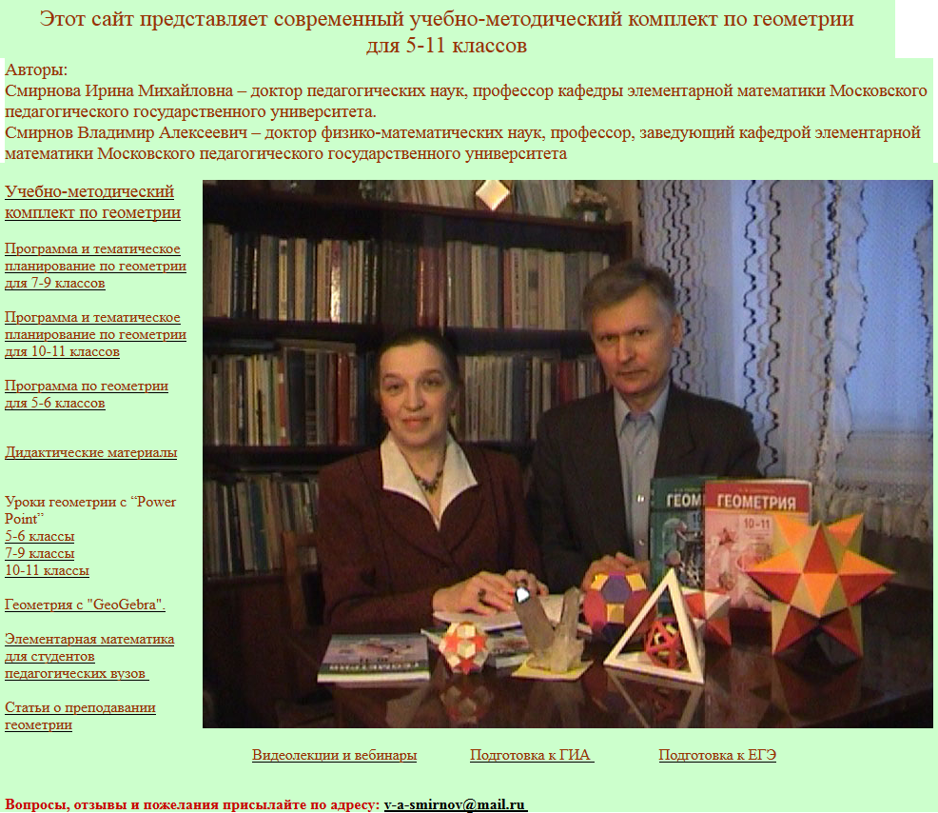
Авторский сайт: vasmirnov.ru
Notes:
В режиме слайдов ответы появляются после кликанья мышкой

Slide 3





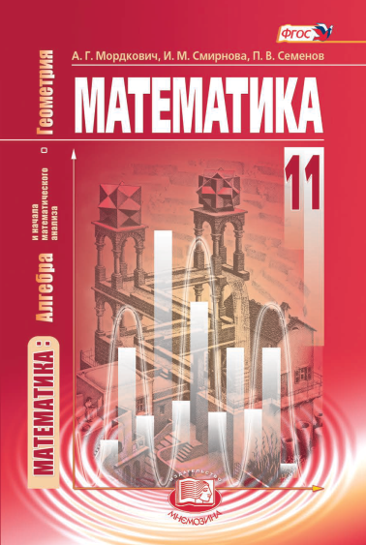
С 2003 года учебники и пособия, входящие в УМК по геометрии, выпускаются в издательстве «Мнемозина»,
учебники имеют гриф «Рекомендовано» и входят в Федеральный перечень
ФПУ № 1.2.4.3.8.1
ФПУ № 1.3.4.1.14.1
ФПУ № 1.3.4.1.15.1
ФПУ № 1.3.4.1.15.2

Slide 4
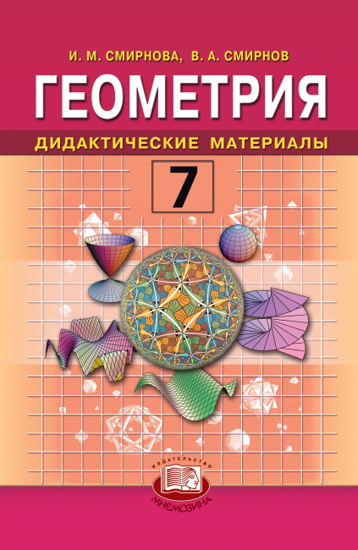
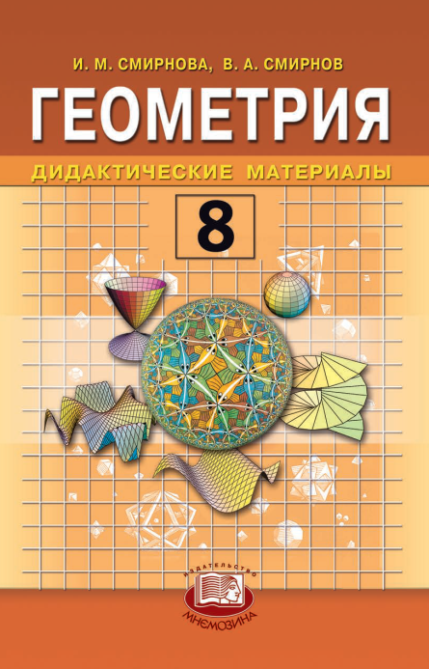
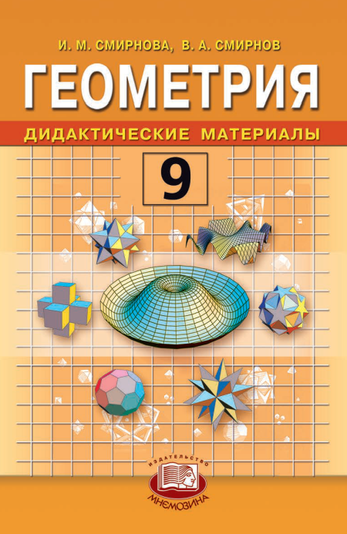
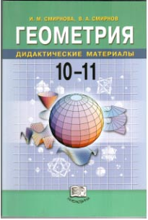

Дидактические материалы

Slide 5






Методические рекомендации

Slide 6

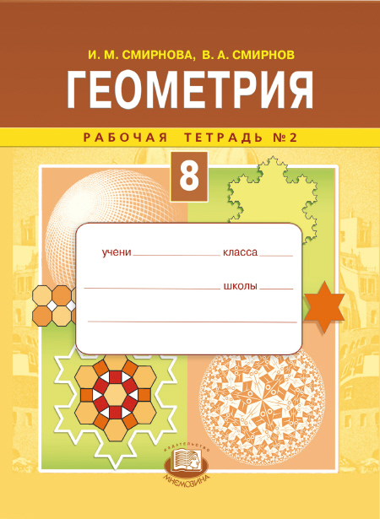

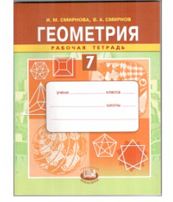
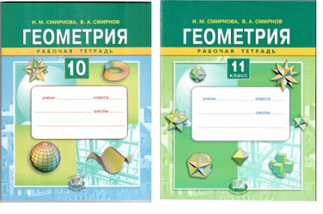
Рабочие тетради для 7–9 и 10–11 классов

Slide 7
Замечательные линии треугольника
К числу замечательных линий треугольника будем относить:
а) медианы; б) биссектрисы;
в) высоты.
К числу замечательных точек треугольника будем относить точку пересечения:
а) медиан (центроид); б) биссектрис (центр вписанной окружности);
в) высот или их продолжений (ортоцентр).
г) серединных перпендикуляров к сторонам треугольника (центр описанной окружности);
д) др.
Notes:
В режиме слайдов ответы появляются после кликанья мышкой

Slide 8
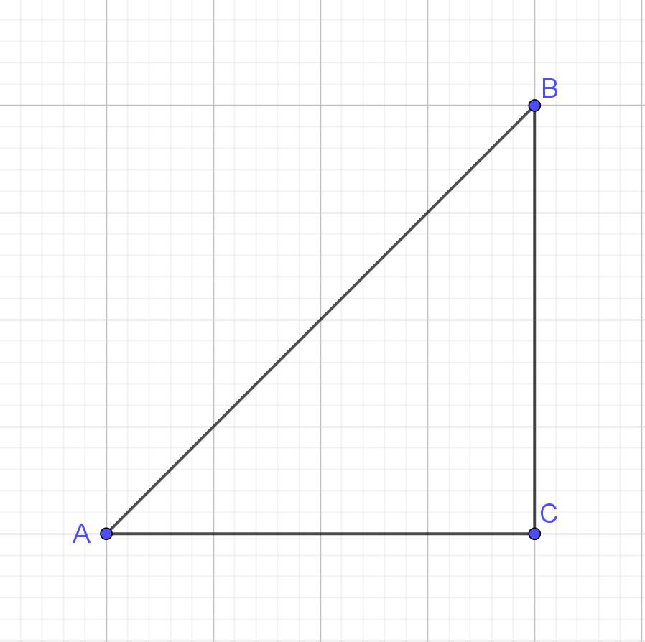
Медианы треугольника
Постройте точку пересечения медиан треугольника ABC.
Notes:
В режиме слайдов ответы появляются после кликанья мышкой

Slide 9
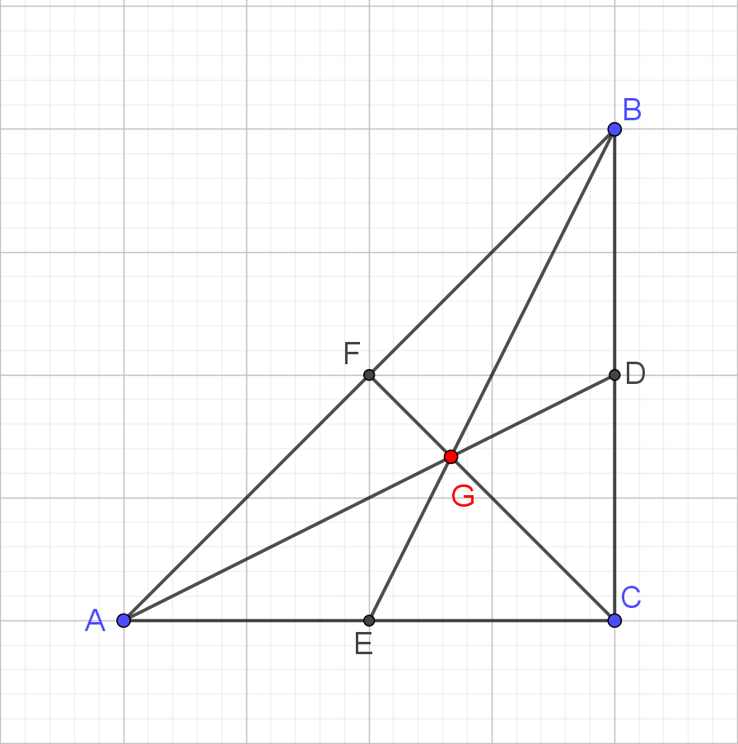
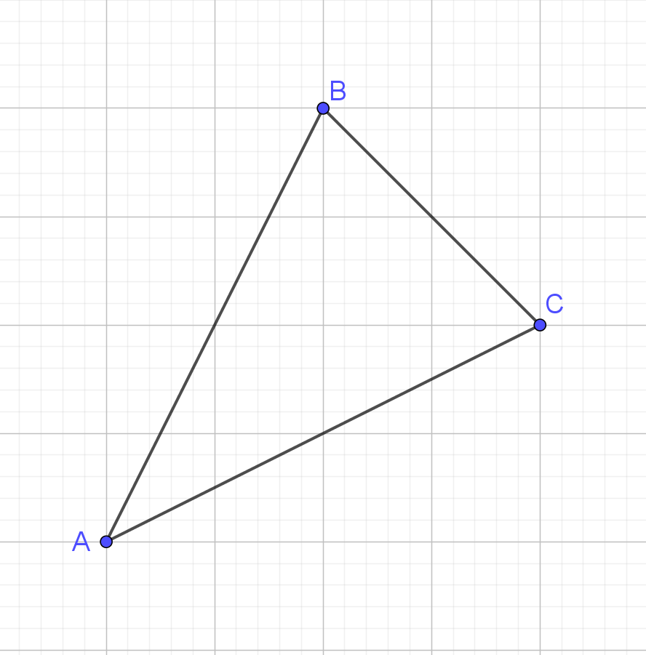
Ответ.
Постройте точку пересечения медиан треугольника ABC.
Notes:
В режиме слайдов ответы появляются после кликанья мышкой

Slide 10
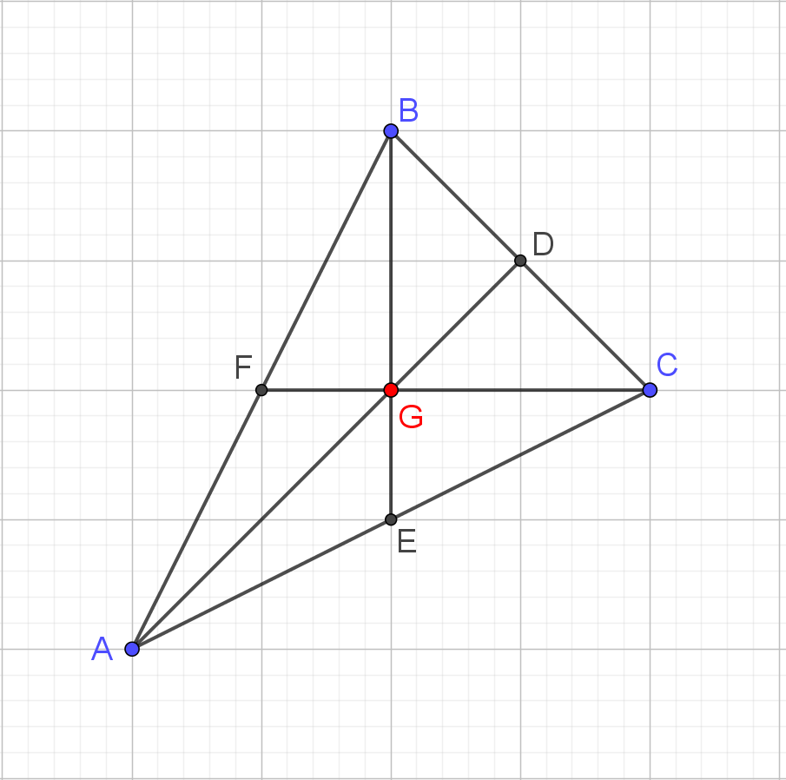
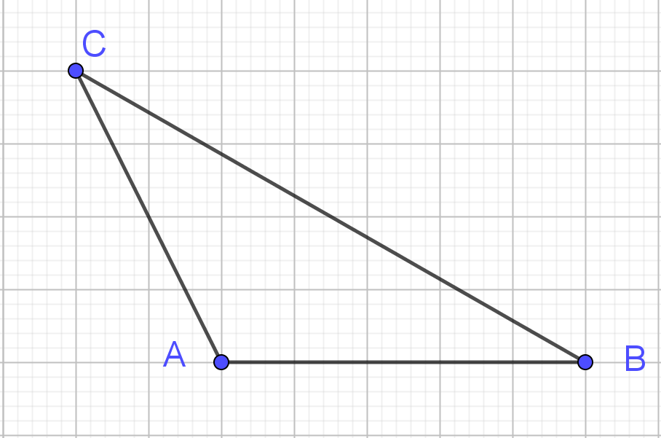
Ответ.
Постройте точку пересечения медиан треугольника ABC.
Notes:
В режиме слайдов ответы появляются после кликанья мышкой

Slide 11
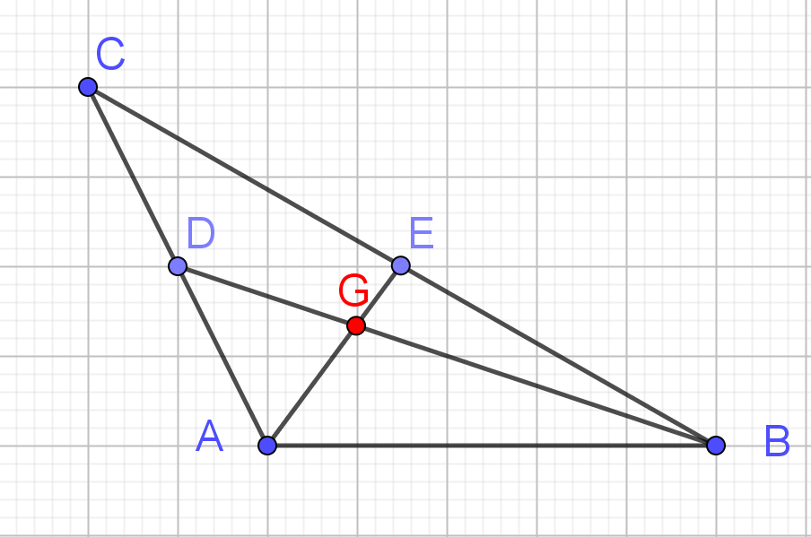
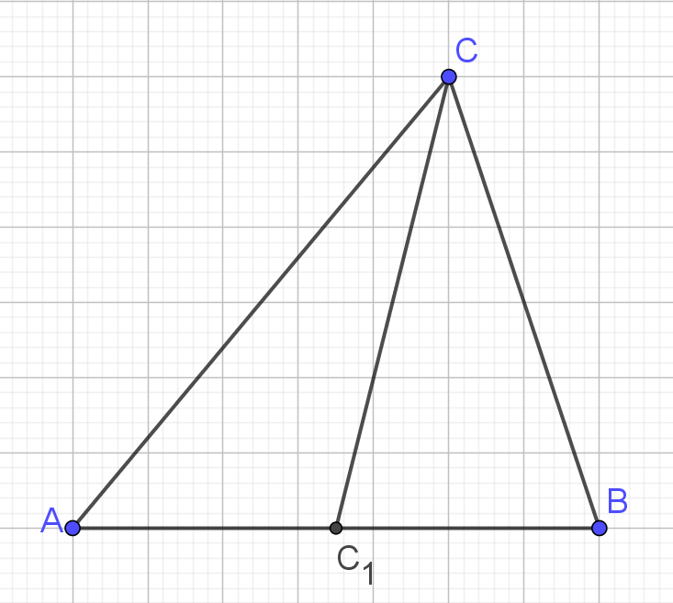
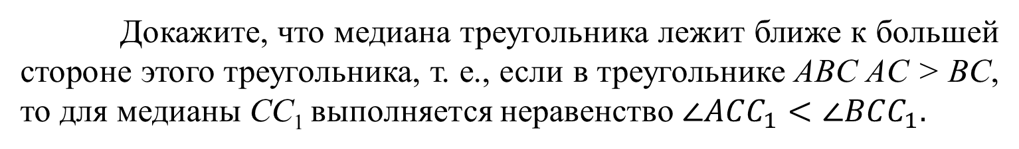
Ответ.
Докажите, что медиана треугольника лежит ближе к большей стороне этого треугольника, т. е., если в треугольнике ABC AC > BC, то для медианы CC₁ выполняется неравенство $∠ACC_{1}<∠BCC_{1}.$
Notes:
В режиме слайдов ответы появляются после кликанья мышкой

Slide 12
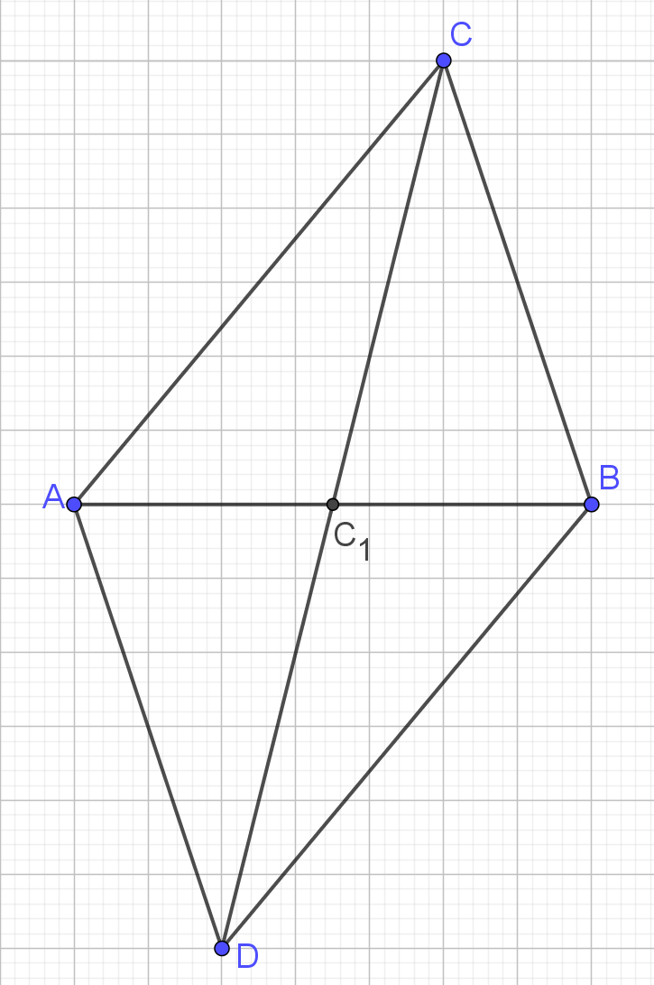
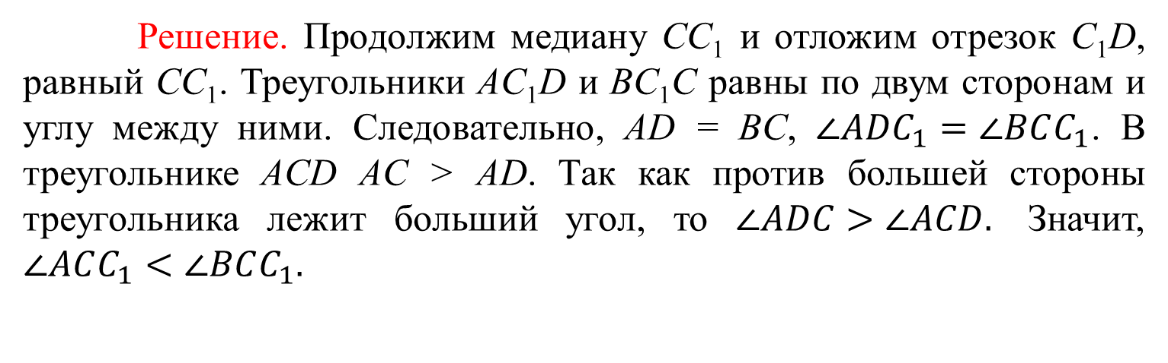
Решение. Продолжим медиану CC₁ и отложим отрезок C₁D, равный CC₁. Треугольники AC₁D и BC₁C равны по двум сторонам и углу между ними. Следовательно, AD = BC, $∠ADC_{1}=∠BCC_{1}$. В треугольнике ACD AC > AD. Так как против большей стороны треугольника лежит больший угол, то $∠ADC>∠ACD.$ Значит, $∠ACC_{1}<∠BCC_{1}.$
Notes:
В режиме слайдов ответы появляются после кликанья мышкой

Slide 13
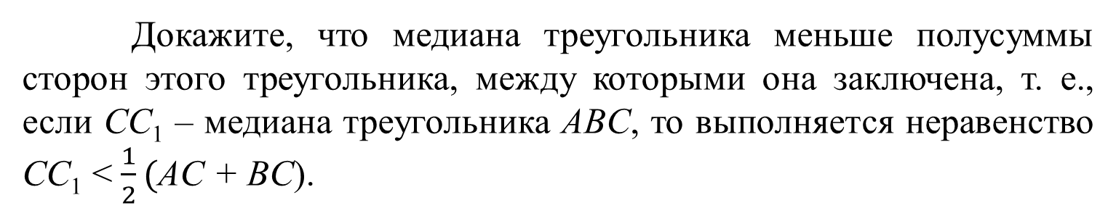
Докажите, что медиана треугольника меньше полусуммы сторон этого треугольника, между которыми она заключена, т. е., если CC₁ – медиана треугольника ABC, то выполняется неравенство CC₁ < $\frac{1}{2}($AC + BC).
Notes:
В режиме слайдов ответы появляются после кликанья мышкой

Slide 14
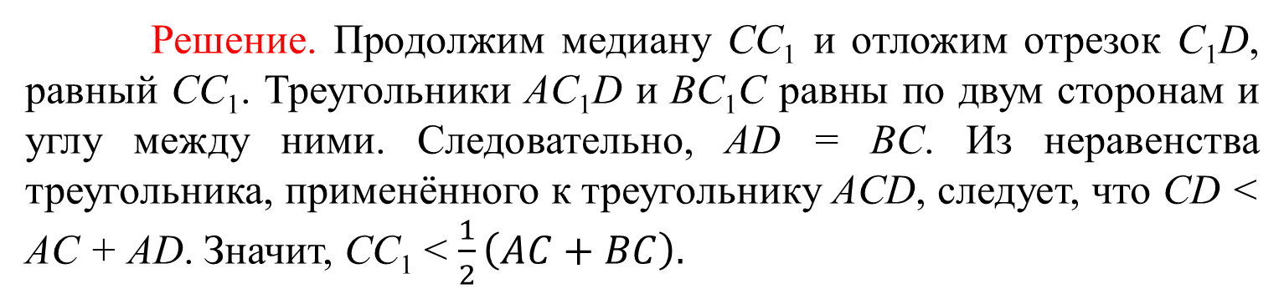
Решение. Продолжим медиану CC₁ и отложим отрезок C₁D, равный CC₁. Треугольники AC₁D и BC₁C равны по двум сторонам и углу между ними. Следовательно, AD = BC. Из неравенства треугольника, применённого к треугольнику ACD, следует, что CD < AC + AD. Значит, СС₁ < $\frac{1}{2}\left(AC+BC\right).$
Notes:
В режиме слайдов ответы появляются после кликанья мышкой

Slide 15
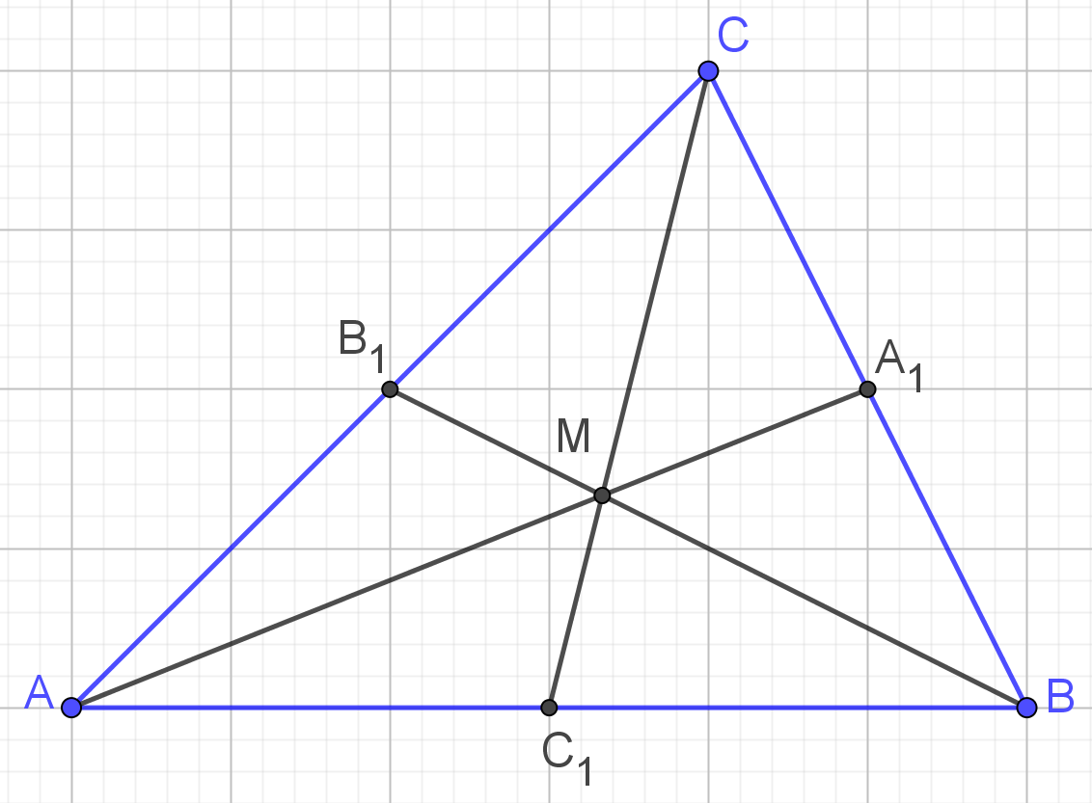
Теорема. Медианы треугольника пересекаются в одной точке и делятся этой точкой в отношении 2:1, считая от вершины.
Notes:
В режиме слайдов ответы появляются после кликанья мышкой

Slide 16
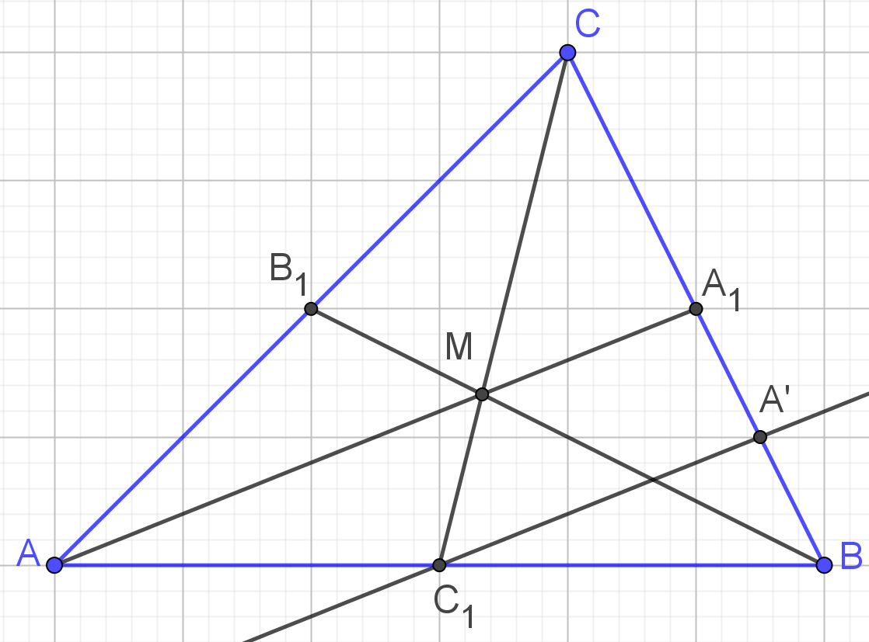
Доказательство. Через точку C₁ проведём прямую, параллельную AA₁, и обозначим A’ её точку пересечения со стороной BC. С₁A’ – средняя линия треугольника ABA₁, следовательно, BA’ = A’A₁. Так как CA₁ = A₁B, то CA₁ = 2A₁A’. Из теоремы о пропорциональных отрезках следует, что CM = 2MC₁, т. е. медиана AA₁ делит медиану CC₁ в отношении 2:1, считая от вершины.
Аналогично доказывается, что медиана BB₁ делит медиану CC₁ в отношении 2:1. Следовательно, медианы AA₁, BB₁, CC₁ пересекаются в одной точке и делятся в ней в отношении 2:1.
Notes:
В режиме слайдов ответы появляются после кликанья мышкой

Slide 17
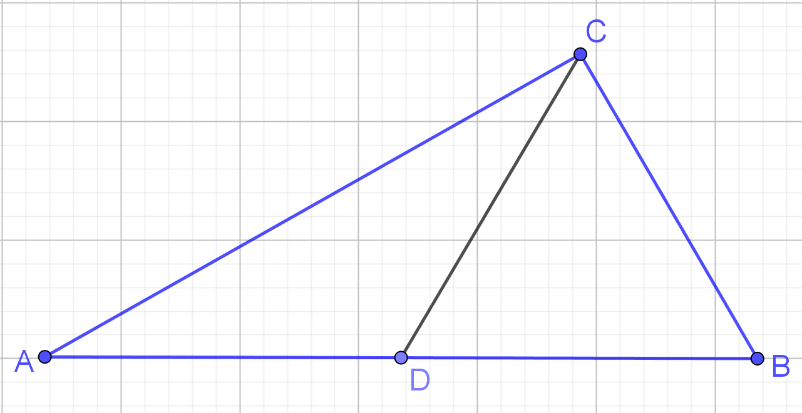
Докажите, что медиана прямоугольного треугольника, проведенная из вершины прямого угла, равна половине гипотенузы.
Notes:
В режиме слайдов ответы появляются после кликанья мышкой

Slide 18
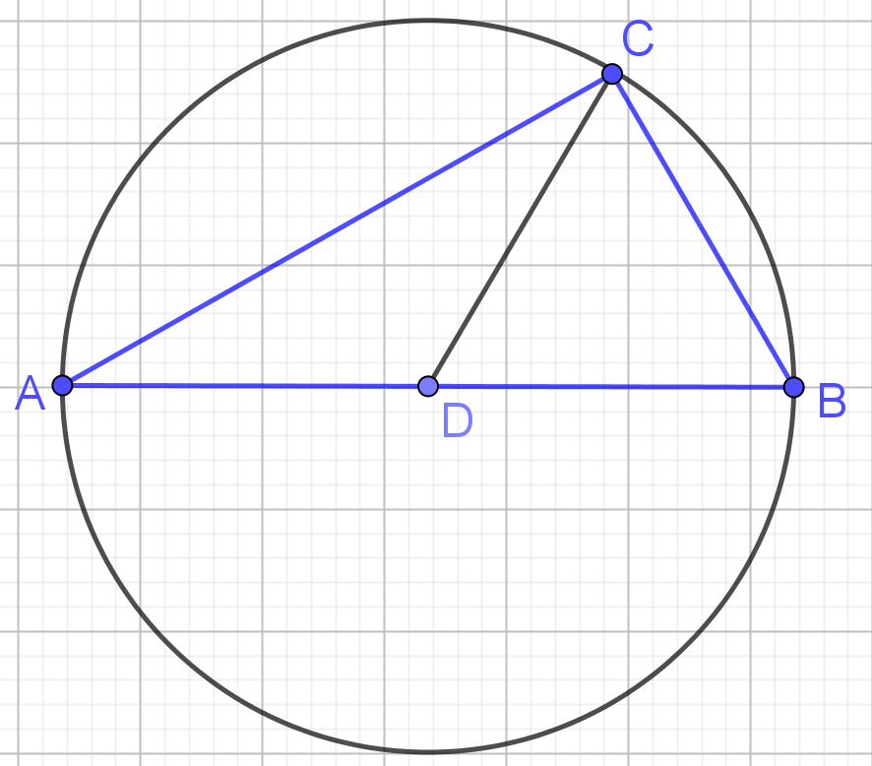
Решение. Опишем около треугольника ABC окружность. Её центром будет середина D гипотенузы AB. Медиана CD равна радиусу этой окружности и равна половине гипотенузы.
Докажите, что если медиана треугольника равна половине стороны, к которой она проведена, то этот треугольник прямоугольный.
Notes:
В режиме слайдов ответы появляются после кликанья мышкой

Slide 19
Доказательство. В этом случае основание D медианы равноудалено от вершин треугольника и, следовательно, является центром описанной окружности. Угол C опирается на диаметр AB, следовательно, равен 90^{о}.
Медиана, проведенная из вершины прямого угла треугольника равна 4. Найдите гипотенузу этого треугольника.
Notes:
В режиме слайдов ответы появляются после кликанья мышкой

Slide 20
Ответ: 8.
Медиана, проведенная к гипотенузе прямоугольного треугольника, равна 3 и делит прямой угол в отношении 1:2. Найдите меньший катет треугольника.
Notes:
В режиме слайдов ответы появляются после кликанья мышкой

Slide 21
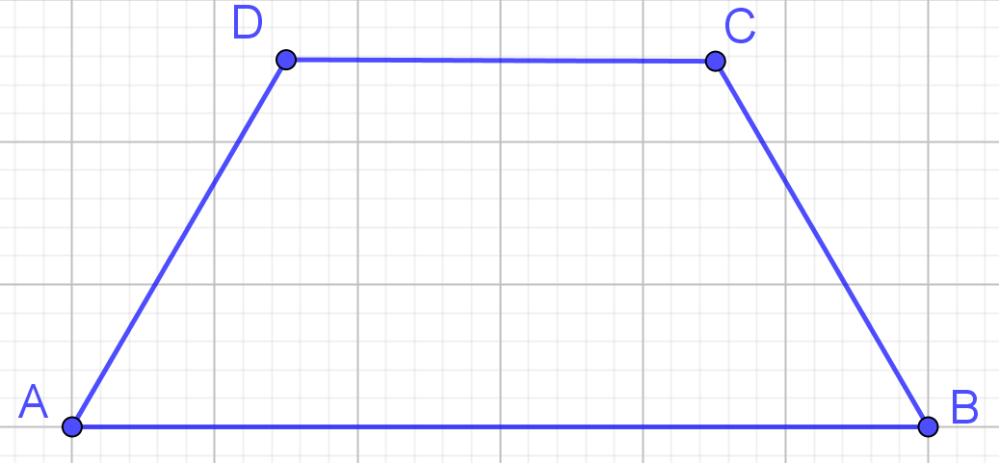
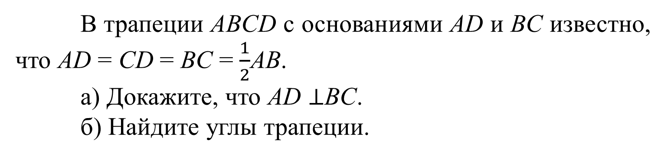
Ответ: 3.
В трапеции ABCD с основаниями AD и BC известно, что AD = CD = BC = $\frac{1}{2}$AB.
а) Докажите, что AD ⊥BC.
б) Найдите углы трапеции.
Notes:
В режиме слайдов ответы появляются после кликанья мышкой

Slide 22
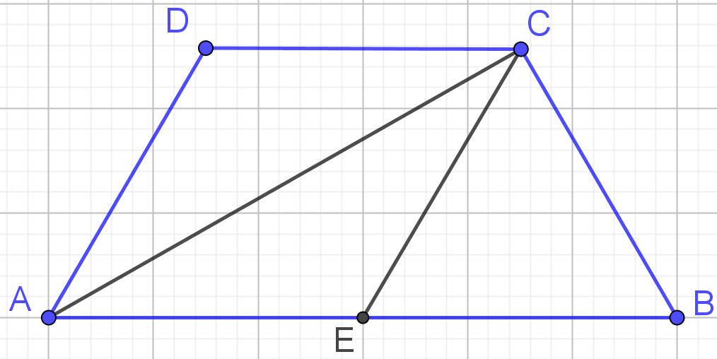
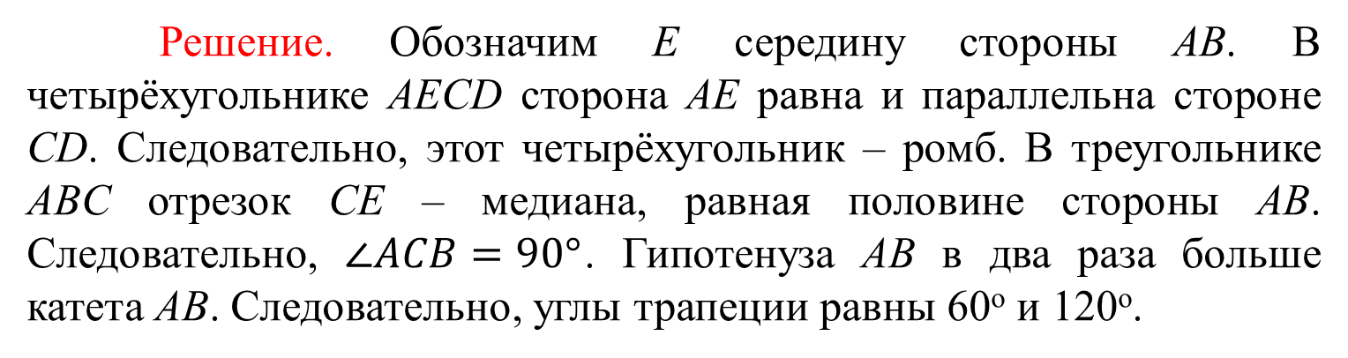
Решение. Обозначим E середину стороны AB. В четырёхугольнике AECD сторона AE равна и параллельна стороне CD. Следовательно, этот четырёхугольник – ромб. В треугольнике ABC отрезок CE – медиана, равная половине стороны AB. Следовательно, $∠ACB=90°$. Гипотенуза AB в два раза больше катета AB. Следовательно, углы трапеции равны 60^{о} и 120^{о}.
Notes:
В режиме слайдов ответы появляются после кликанья мышкой

Slide 23
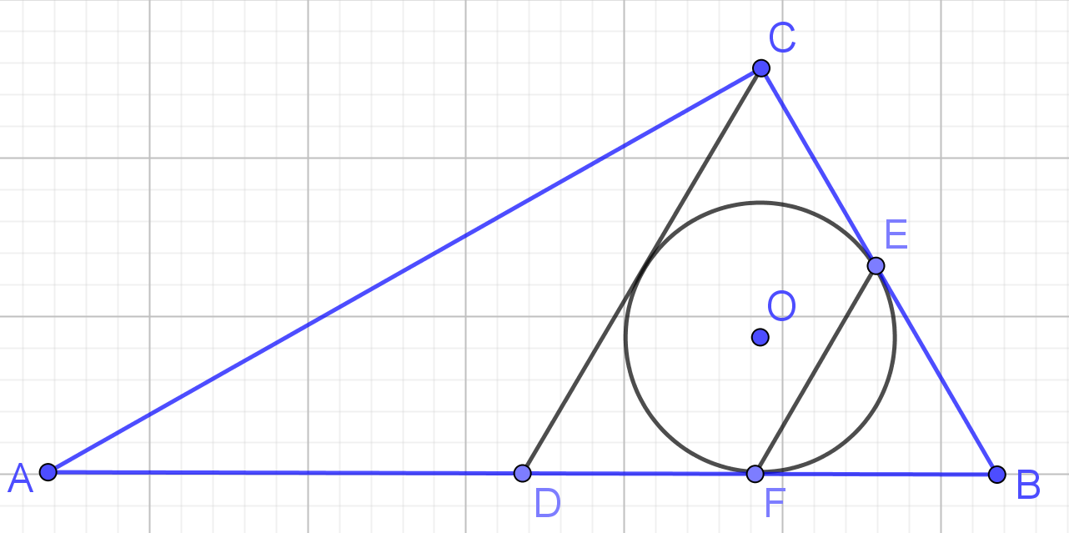
Точка D – середина гипотенузы AB прямоугольного треугольника ABC с углом 30^{о} при вершине A. Окружность, вписанная в треугольник BCD, касается его сторон BC и BD в точках E и F.
а) Докажите, что EF || CD.
б) Найдите EF, если AB=8.
Notes:
В режиме слайдов ответы появляются после кликанья мышкой

Slide 24
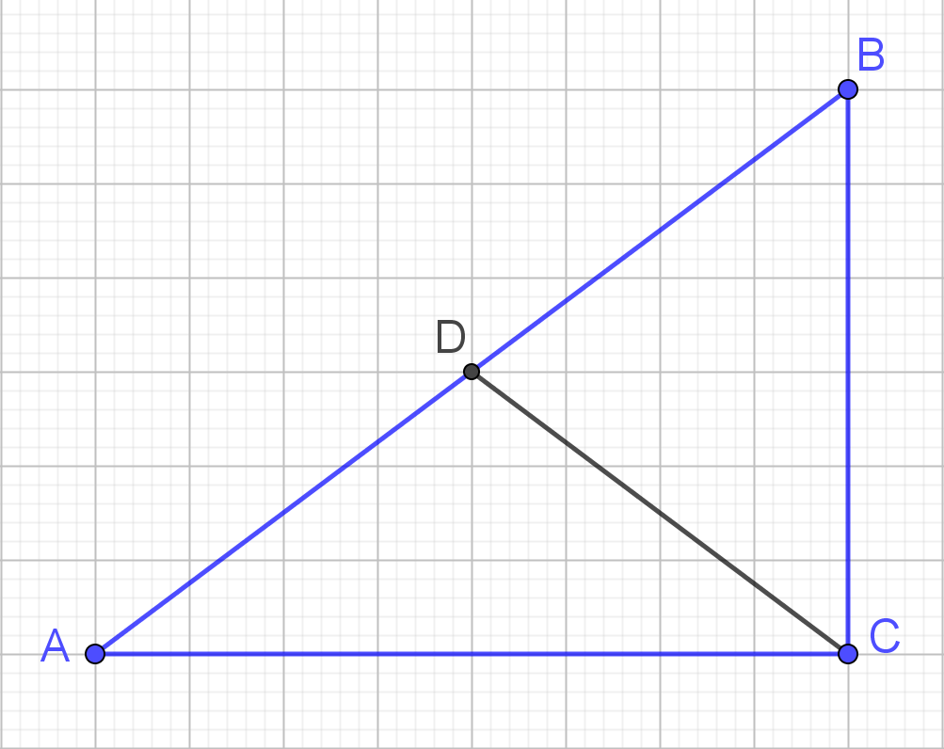
Решение. Треугольник BCD равносторонний, EF – его средняя линия. Следовательно, AF параллельна CD и равна половине CD, т.е. равна 2.
Медиана прямоугольного треугольника, проведённая к гипотенузе, разбивает его на два треугольника с периметрами 8 и 9. Найдите стороны треугольника.
Notes:
В режиме слайдов ответы появляются после кликанья мышкой

Slide 25
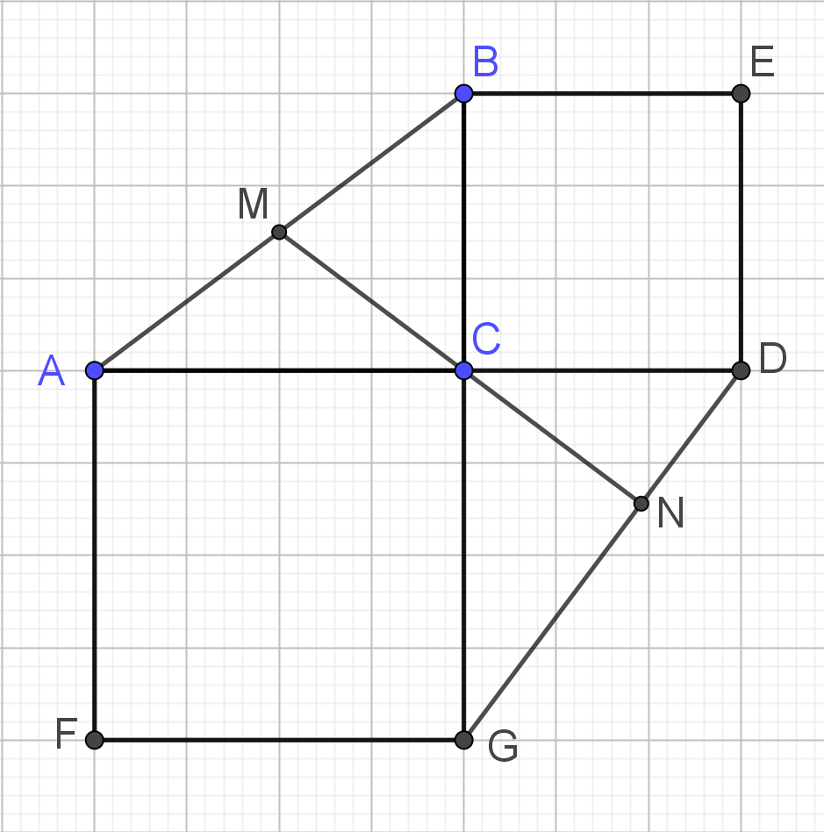
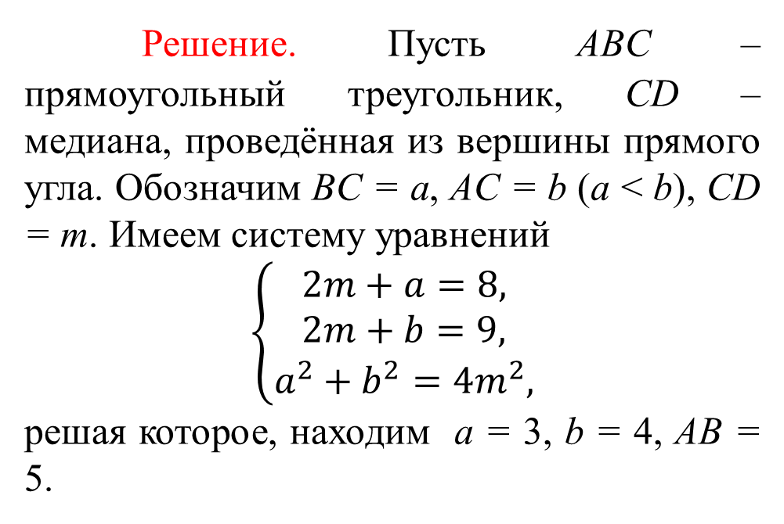
Решение. Пусть ABC – прямоугольный треугольник, CD – медиана, проведённая из вершины прямого угла. Обозначим BC = a, AC = b (a < b), CD = m. Имеем систему уравнений
$$\left\{\begin{aligned}2m+a=8, \\ 2m+b=9, \\ a^{2}+b^{2}=4m^{2},\end{aligned}\right.$$
решая которое, находим a = 3, b = 4, AB = 5.
В прямоугольном треугольнике ABC катеты AC и BC равны соответственно 4 и 3. На этих катетах построены квадраты ACGF и BCDE. Продолжение медианы CM пересекает отрезок DG в точке N. Найдите длину отрезка CN.
Notes:
В режиме слайдов ответы появляются после кликанья мышкой

Slide 26
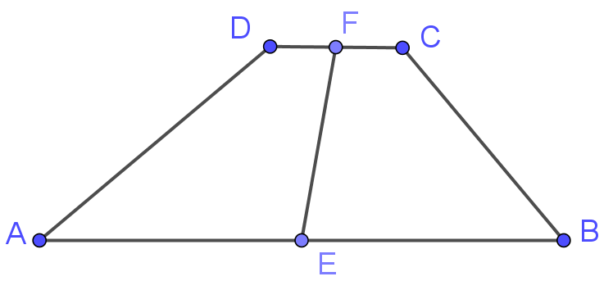
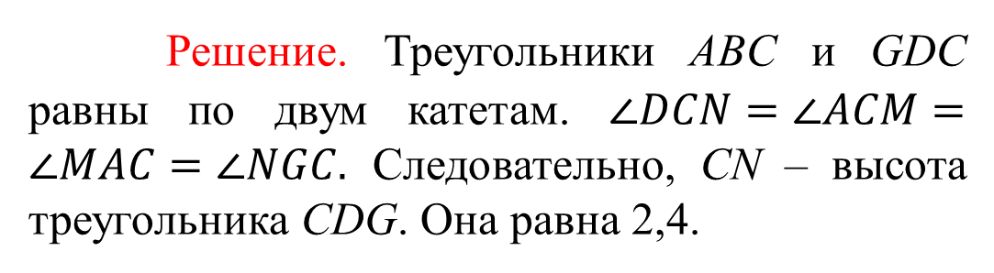
Решение. Треугольники ABC и GDC равны по двум катетам. $∠DCN=∠ACM=∠MAC=∠NGC.$ Следовательно, CN – высота треугольника CDG. Она равна 2,4.
Средняя линия трапеции равна 5, углы при одном из оснований равны 40^{о} и 50^{о}. Найдите основания трапеции, если отрезок, соединяющий середины оснований, равен 3.
Notes:
В режиме слайдов ответы появляются после кликанья мышкой

Slide 27
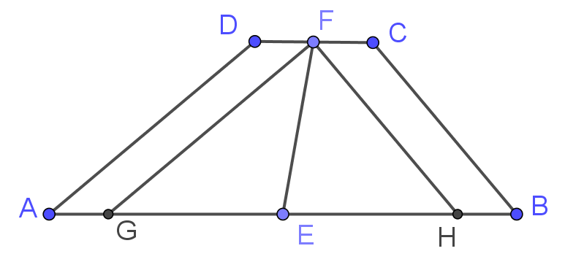
Решение. Через точку F проведём прямую, параллельную AD, до пересечения с AB в точке G и прямую, параллельную BC, до пересечения с AB в точке H. Треугольник FGH прямоугольный FG – медиана. AB + CD = 10, AB – CD = GH = 6. Следовательно, AB = 8, CD = 2.
Докажите, что медианы треугольника делят треугольник на шесть треугольников равной площади.
Notes:
В режиме слайдов ответы появляются после кликанья мышкой

Slide 28
Решение. Площадь каждого такого треугольника равна одной шестой площади треугольника ABC.
Найдите площадь треугольника, медианы которого равны 3, 4, 5.
Notes:
В режиме слайдов ответы появляются после кликанья мышкой

Slide 29
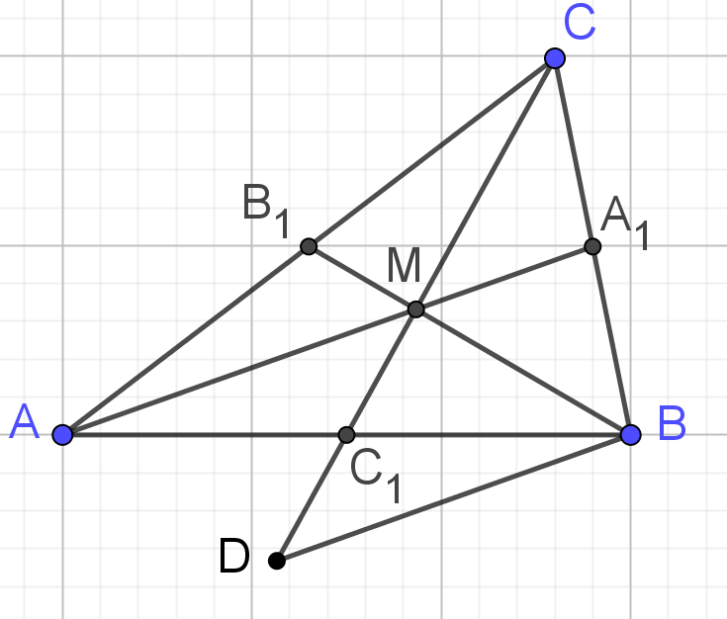
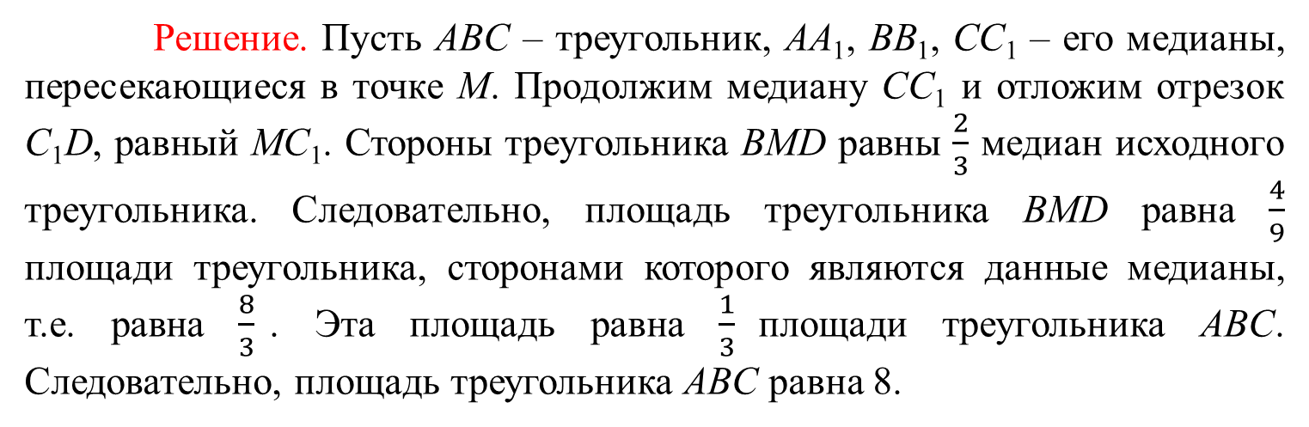
Решение. Пусть ABC – треугольник, AA₁, BB₁, CC₁ – его медианы, пересекающиеся в точке M. Продолжим медиану CC₁ и отложим отрезок C₁D, равный MC₁. Стороны треугольника BMD равны $\frac{2}{3}$ медиан исходного треугольника. Следовательно, площадь треугольника BMD равна $\frac{4}{9}$ площади треугольника, сторонами которого являются данные медианы, т.е. равна $\frac{8}{3}$. Эта площадь равна $\frac{1}{3}$площади треугольника ABC. Следовательно, площадь треугольника ABC равна 8.
Notes:
В режиме слайдов ответы появляются после кликанья мышкой

Slide 30
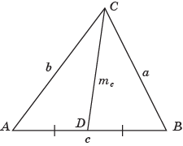
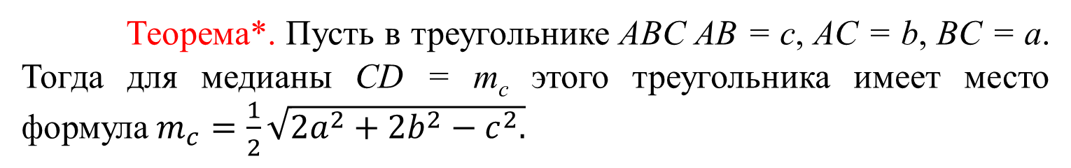
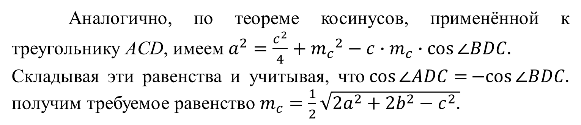
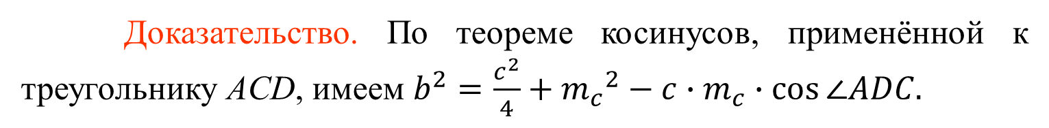
Теорема*. Пусть в треугольнике ABC AB = c, AC = b, BC = a. Тогда для медианы CD = m_{c} этого треугольника имеет место формула$m_{c}=\frac{1}{2}\sqrt{2a^{2}+2b^{2}−c^{2}.}$
Доказательство. По теореме косинусов, применённой к треугольнику ACD, имеем $b^{2}=\frac{c^{2}}{4}+{m_{c}}^{2}−c∙m_{c}∙\cos{∠ADC.}$
Аналогично, по теореме косинусов, применённой к треугольнику ACD, имеем$a^{2}=\frac{c^{2}}{4}+{m_{c}}^{2}−c∙m_{c}∙\cos{∠BDC.}$
Складывая эти равенства и учитывая, что$\cos{∠ADC=}−cos{∠BDC.}$ получим требуемое равенство $m_{c}=\frac{1}{2}\sqrt{2a^{2}+2b^{2}−c^{2}.}$
Notes:
В режиме слайдов ответы появляются после кликанья мышкой

Slide 31
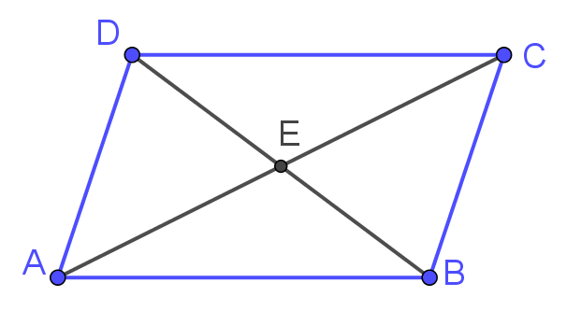
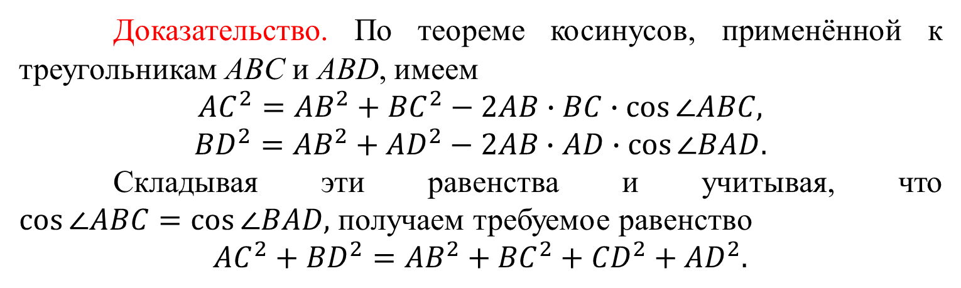
Доказательство этой теоремы можно вывести из следующего важного свойства параллелограмма.
Теорема*. Сумма квадратов диагоналей параллелограмма равна сумме квадратов всех его сторон.
Доказательство. По теореме косинусов, применённой к треугольникам ABC и ABD, имеем
$${AC}^{2}={AB}^{2}+{BC}^{2}−2AB∙BC∙\cos{∠ABC,}$$
$${BD}^{2}={AB}^{2}+{AD}^{2}−2AB∙AD∙\cos{∠BAD.}$$
Складывая эти равенства и учитывая, что $\cos{∠ABC=\cos{∠BAD,}}$ получаем требуемое равенство
$${AC}^{2}+{BD}^{2}={AB}^{2}+{BC}^{2}+{CD}^{2}+{AD}^{2}.$$
Notes:
В режиме слайдов ответы появляются после кликанья мышкой

Slide 32
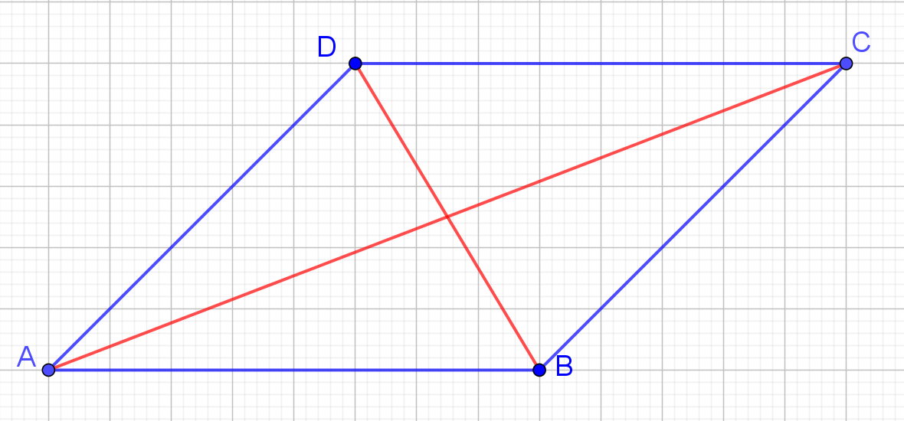
Две стороны параллелограмма равны 6 и 8. Одна диагональ равна 5. Найдите другую диагональ.
Notes:
В режиме слайдов ответы появляются после кликанья мышкой

Slide 33
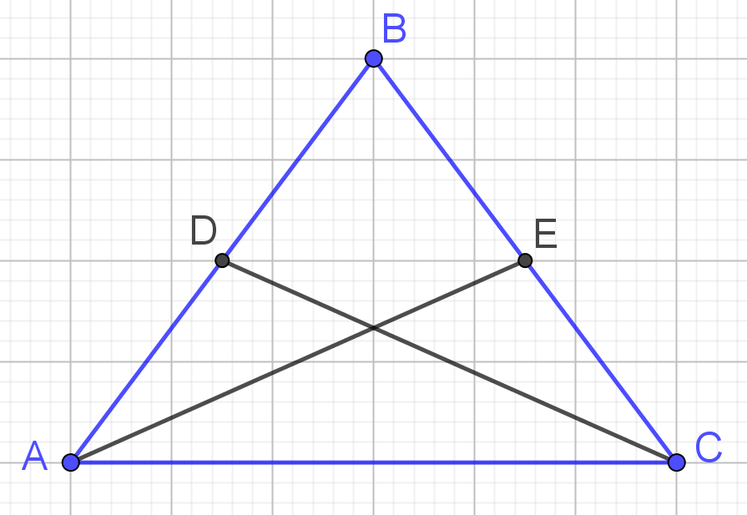
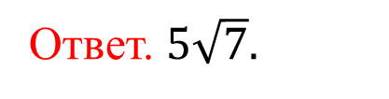
Ответ. $5\sqrt{7}.$
Стороны равнобедренного треугольника равны 5, 5, 6. Найдите медиану, проведённую к боковой стороне.
Notes:
В режиме слайдов ответы появляются после кликанья мышкой

Slide 34
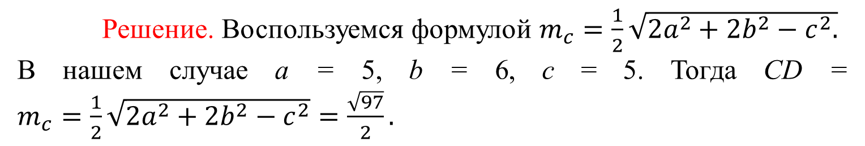
Решение. Воспользуемся формулой $m_{c}=\frac{1}{2}\sqrt{2a^{2}+2b^{2}−c^{2}.}$
В нашем случае a = 5, b = 6, c = 5. Тогда CD = $m_{c}=\frac{1}{2}\sqrt{2a^{2}+2b^{2}−c^{2}}=\frac{\sqrt{97}}{2}.$
Стороны треугольника равны 5, 6, 7. Найдите медиану, проведённую к стороне, равной 6.
Notes:
В режиме слайдов ответы появляются после кликанья мышкой

Slide 35
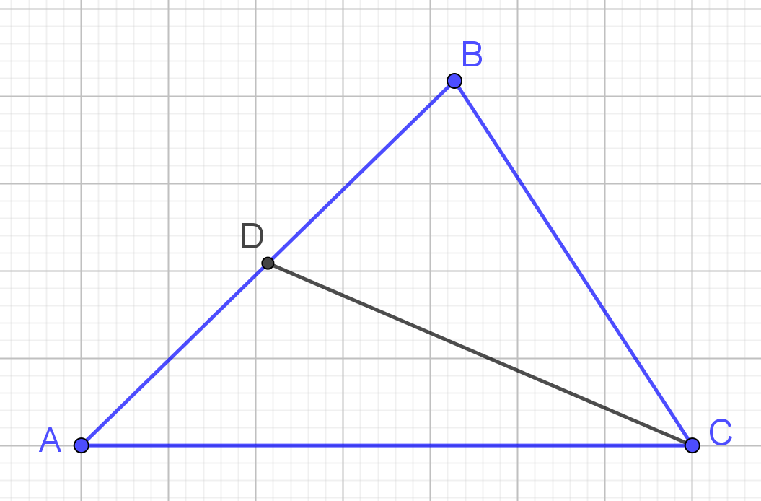
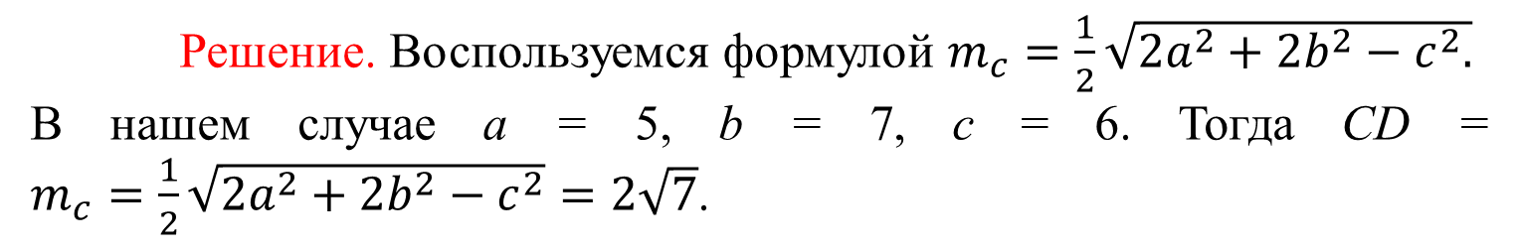
Решение. Воспользуемся формулой $m_{c}=\frac{1}{2}\sqrt{2a^{2}+2b^{2}−c^{2}.}$
В нашем случае a = 5, b = 7, c = 6. Тогда CD = $m_{c}=\frac{1}{2}\sqrt{2a^{2}+2b^{2}−c^{2}}=2\sqrt{7}$.
В треугольнике ABC AC = 10, BC = 24, медиана CM равна 13. Найдите сторону AB.
Notes:
В режиме слайдов ответы появляются после кликанья мышкой

Slide 36



Решение. Воспользуемся формулой $m_{c}=\frac{1}{2}\sqrt{2a^{2}+2b^{2}−c^{2}.}$
В нашем случае a = 24, b = 10, m_{c} = 13. Тогда c² = 676, следовательно, c = 26.
В равнобедренном треугольнике с боковой стороной, равной $2\sqrt{5}$, проведена медиана к боковой стороне. Найдите основание треугольника, если медиана равна $\sqrt{13}$.
Notes:
В режиме слайдов ответы появляются после кликанья мышкой

Slide 37



Решение. Воспользуемся формулой $m_{a}=\frac{1}{2}\sqrt{2b^{2}+2c^{2}−a^{2}.}$
В нашем случае a = b = $2\sqrt{5}$, m_{a} = $\sqrt{13}$. Тогда c² = 16, следовательно, c = 4.
Основание равнобедренного треугольника равно $4\sqrt{2}$, а медиана, проведённая к боковой стороне, равна 5. Найдите боковые стороны.
Notes:
В режиме слайдов ответы появляются после кликанья мышкой

Slide 38


Решение. Воспользуемся формулой $m_{a}=\frac{1}{2}\sqrt{2b^{2}+2c^{2}−a^{2}.}$
В нашем случае a = b, c = $4\sqrt{2}$. m_{a} = 5. Тогда a² = b² = 36, следовательно, a = b = 6.
Notes:
В режиме слайдов ответы появляются после кликанья мышкой

Slide 39

Биссектрисы треугольника
Теорема. Биссектрисы треугольника пересекаются в одной точке – центре вписанной окружности.
Notes:
В режиме слайдов ответы появляются после кликанья мышкой

Slide 40

Упражнения
Изобразите точку пересечения биссектрис треугольника ABC.
Notes:
В режиме слайдов ответы появляются после кликанья мышкой

Slide 41


Ответ.
Может ли одна биссектриса треугольника проходить через середину другой?
Notes:
В режиме слайдов ответы появляются после кликанья мышкой

Slide 42
Решение: Предположим, что биссектриса AA₁ проходит через середину O биссектрисы BB₁. Тогда AO является медианой, следовательно, высотой треугольника ABB₁.
В прямоугольном треугольнике ABO сумма углов A и B равна 90^{о}. Следовательно, в треугольнике ABC сумма углов A и B равна 180^{о}, что невозможно. Таким образом, одна биссектриса треугольника не может проходить через середину другой.
Notes:
В режиме слайдов ответы появляются после кликанья мышкой

Slide 43

Биссектрисы АА₁ и ВВ₁ треугольника АВС пересекаются в точке О. Найдите угол АOB, если угол ACB равен 50^{о}.
Notes:
В режиме слайдов ответы появляются после кликанья мышкой

Slide 44

Ответ: 115^{о}.
Биссектрисы АА₁ и ВВ₁ треугольника АВС пересекаются в точке О. Найдите угол АСB, если угол AOB равен 136^{о}.
Notes:
В режиме слайдов ответы появляются после кликанья мышкой

Slide 45

Ответ: 92^{о}.
Биссектриса AD равнобедренного треугольника ABC равна основанию AB и равна 1. Найдите угол C и боковую сторону BC этого треугольника.

Slide 46


Решение. В треугольнике ABD обозначим $∠A=α.$ Тогда $∠B=2α$, $5α=180°.$ Следовательно, $α=36°,$ $∠C=$ $36°,$ CD = AD = AB = 1. Обозначим BC = x. Из подобия треугольников ABC и BDA получаем $\frac{AB}{BC}=\frac{BD}{AB}.$ Имеем уравнение $\frac{1}{x}=\frac{x−1}{1}$, решая которое, находим $x=\frac{1+\sqrt{5}}{2}.$
Угол при основании AB равнобедренного треугольника ABC равен 36^{о}. Высота CH, опущенная на основание, равна 1. Найдите биссектрису AD, проведенную из вершины основания.
Notes:
В режиме слайдов ответы появляются после кликанья мышкой

Slide 47


Решение. Проведем среднюю линию HE треугольника ABD. Угол HEC равен углу ADC и равен 54^{о}. Угол HCE также равен 54^{о}. Следовательно, треугольник HEC – равнобедренный, HE = HC = 1. Значит, AD = 2.
В прямоугольном треугольнике ABC из вершины прямого угла C проведены медиана CD и высота CE. Докажите, что биссектриса CF треугольника ABC является также биссектрисой треугольника CDE.
Notes:
В режиме слайдов ответы появляются после кликанья мышкой

Slide 48

Решение. $∠ACE=∠ABC$,$∠BCD=∠ABC.$ Следовательно, $∠ACE=∠BCD.$ Так как $∠ACF=∠BCF$, то из этого следует, что $∠ECF=∠DCF$, т. е. CF является биссектрисой треугольника CDE.
Notes:
В режиме слайдов ответы появляются после кликанья мышкой

Slide 49



Теорема. Биссектриса угла треугольника делит противоположную сторону на части, пропорциональные прилежащим сторонам, т. е. если CD – биссектриса треугольника ABC, то AD : DB = AC : BC.
Доказательство: Пусть CD – биссектриса треугольника ABC. Через точку B проведём прямую, параллельную прямой CD. Обозначим E её точку пересечения с прямой AC. Тогда $∠CBE=∠BCD=∠ACD=∠CEB$. Следовательно, треугольник BEC равнобедренный, BC = EC. По теореме о пропорциональных отрезках, имеем: $\frac{AD}{DB}=\frac{AC}{CE}=\frac{AC}{BC},$ значит, $\frac{AD}{DB}=\frac{AC}{BC}$.
Notes:
В режиме слайдов ответы появляются после кликанья мышкой

Slide 50


В прямоугольном треугольнике ABC ($∠C=90°$) AC = 8, BC = 6. Найдите биссектрису BD.

Slide 51


Решение. AD : DC = 10 : 6. Следовательно, AD = 5, DC = 3,. По теореме Пифагора находим CD = $3\sqrt{5}$.
В треугольнике ABC AC = BC = 5, AB = 6, биссектрисы, проведённые из вершин A и B, пересекаются в точке O. Найдите площадь треугольника ABO.
Notes:
В режиме слайдов ответы появляются после кликанья мышкой

Slide 52


Решение. Точка E делит сторону BC в отношении 6:5. Следовательно, $BE=\frac{6∙5}{11},CE=\frac{5∙5}{11}.$ Проведём среднюю линию DG треугольника ABE. Тогда $EG=\frac{3∙5}{11}.OD:CD=EG:CG=3:8.$ OD = 1,5. Значит, площадь треугольника ABO равна 4,5.
Notes:
В режиме слайдов ответы появляются после кликанья мышкой

Slide 53




Теорема*. Пусть в треугольнике ABC AC = b, BC = a. Тогда для биссектрисы CD = l_{c} этого треугольника имеет место формула $l_{c}=\sqrt{ab−c′c”},$ $\text{где }\text{c}\text{’}\text{, }\text{c}\text{’’}\text{ – отрезки, на которые биссектриса делит сторону }\text{AB}$.
Доказательство. Применим теорему косинусов к треугольникам ACC₁ и BCC₁. Получим
$${c′}^{2}=b^{2}+{l_{c}}^{2}−2b∙l_{c}∙\cos{∠ACC_{1}},$$
$${c"}^{2}=a^{2}+{l_{c}}^{2}−2a∙l_{c}∙\cos{∠BCC_{1}}.$$
Умножим первое равенство на a, а второе – на b. Вычтем из первого полученного равенства второе и учтём равенство углов ACC₁ и BCC₁. Получим
$${a∙c′}^{2}−{b∙c"}^{2}={a∙b}^{2}−{b∙a}^{2}+(a−b){l_{c}}^{2}.$$
Воспользуемся равенством $a∙c^{′}=$ $b∙$c”, получим равенство
$$b∙c^{′}c" −a\text{∙}\text{c}\text{′}c"={a∙b}^{2}−{b∙a}^{2}+(a−b){l_{c}}^{2},$$
Из которого в случае $a≠b$следует требуемое равенство $l_{c}=\sqrt{ab−c′c”}.$
В случае a = b требуемое равенство легко доказывается с помощью теоремы Пифагора.
Notes:
В режиме слайдов ответы появляются после кликанья мышкой

Slide 54

Катеты прямоугольного треугольника равны 3 и 4. Найдите биссектрису, проведённую из вершины прямого угла.

Slide 55


Решение. Точка D делит гипотенузу AB в отношении 4:3. Следовательно, AD = $\frac{20}{7}$, DB = $\frac{15}{7}.$ Значит,$CD=\sqrt{4∙3−\frac{20}{7}∙\frac{15}{7}}=\frac{24\sqrt{6}}{7}.$
В треугольнике ABC AB = 6, BC = 7, AC = 8. Найдите биссектрису AA₁.

Slide 56



Решение. $Воспользуемся формулой$ ${ l}_{a}=\sqrt{bc−a^{′}a”},$ $\text{г}\text{де }\text{c}\text{’}\text{, }\text{c}\text{’’}\text{ – отрезки, на которые биссектриса делит сторону }\text{AB}\text{.}$ В нашем случае b = 8, c = 6, a’ = 3, c” = 4. Следовательно, l_{a} = 6.
В треугольнике ABC известно, что AC = 4, BC = 6, $∠ACB=120°$. Найдите биссектрису CD.

Slide 57



Решение. По теореме косинусов находим AB = $2\sqrt{19}$. Следовательно, AD = $\frac{4\sqrt{19}}{5}$, DB = $\frac{6\sqrt{19}}{5}$. Значит, CD = $\sqrt{AC∙BC−AD∙DB}=2,4$.
В треугольнике ABC известно, что AC = 4, BC = 6, $∠ACB=60°$. Найдите биссектрису CD.

Slide 58

Решение. По теореме косинусов находим AB = $2\sqrt{7}$. Следовательно, AD = $\frac{4\sqrt{7}}{5}$, DB = $\frac{6\sqrt{7}}{5}$. Значит, CD = $\sqrt{AC∙BC−AD∙DB}=\frac{18\sqrt{2}}{5}$.

Slide 59


Высоты треугольника
Теорема. Высоты треугольника или их продолжения пересекаются в одной точке.
Заметим, что высоты треугольника могут не пересекаться. На рисунке изображен тупоугольный треугольник ABC, в котором продолжения высот AA₁, BB₁, CC₁ пересекаются в одной точке H, а сами высоты не пересекаются.
Notes:
В режиме слайдов ответы появляются после кликанья мышкой

Slide 60

Постройте точку пересечения высот треугольника ABC.
Notes:
В режиме слайдов ответы появляются после кликанья мышкой

Slide 61


Ответ.
Постройте точку пересечения высот треугольника ABC.
Notes:
В режиме слайдов ответы появляются после кликанья мышкой

Slide 62


Ответ.
Постройте точку пересечения прямых, на которых лежат высоты треугольника ABC.
Notes:
В режиме слайдов ответы появляются после кликанья мышкой

Slide 63


Ответ.
Углы треугольника АВС равны соответственно 40^{о}, 60^{о} и 80^{о}. Найдите угол между высотами АA₁ и BB₁.
Notes:
В режиме слайдов ответы появляются после кликанья мышкой

Slide 64

Ответ: 80^{о}.
Докажите, что если AA₁, BB₁ – высоты треугольника ABC, то угол ABB₁ равен углу AA₁B₁.
Notes:
В режиме слайдов ответы появляются после кликанья мышкой

Slide 65

Доказательство. Рассмотрим окружность с диаметром AB. Она пройдёт через точки A₁ и B₁. Углы ABB₁ и AA₁B₁ опираются на одну дугу, следовательно, они равны.
Докажите, что если AA₁, BB₁ – высоты треугольника ABC, то треугольники ABC и A₁B₁C₁ подобны.
Notes:
В режиме слайдов ответы появляются после кликанья мышкой

Slide 66

Доказательство. Угол B₁A₁C равен 90^{о} минус угол AA₁B₁. Угол BAC равен 90^{о} минус угол ABB₁. Углы AA₁B₁ и ABB₁ равны. Следовательно, равны углы B₁A₁C и BAC. Значит, треугольники ABC и A₁B₁C₁ подобны.
Докажите, что если AA₁, BB₁, CC₁ – высоты остроугольного треугольника ABC, то они содержат биссектрисы треугольника A₁B₁C₁. Верно ли это для тупоугольного треугольника?
Notes:
В режиме слайдов ответы появляются после кликанья мышкой

Slide 67


Доказательство. На сторонах треугольника ABC, как на диаметрах, опишем окружности. Они пройдут через точки A₁, B₁, C₁. Угол A₁C₁C равен углу A₁AC как углы, опирающиеся на одну дугу A₁C. Угол A₁AC равен углу B₁BC. Угол B₁BC равен углу B₁C₁C, как углы, опирающиеся на одну дугу B₁C. Следовательно, угол A₁C₁C равен углу B₁C₁C, т.е. высота CC₁ содержит биссектрису треугольника A₁B₁C₁, проведённую из вершины C₁. Для тупоугольного треугольника это неверно. Пример приведен на рисунке.
Notes:
В режиме слайдов ответы появляются после кликанья мышкой

Slide 68

В остроугольном треугольнике ABC AA₁, BB₁, CC₁ – высоты, $∠A=α$, $∠B=β$, $∠C=γ.$ Найдите углы треугольника A₁B₁C₁.
Notes:
В режиме слайдов ответы появляются после кликанья мышкой

Slide 69

Ответ. $∠A_{1}=180°−2α,∠B_{1}=180°−2β, ∠C_{1}=180°−2γ$.
Сторона AB треугольника ABC равна 2, углы, прилежащие к ней, равны 50◦ и 70◦. Найдите отрезок A₁B₁, соединяющий основания высот, проведённых из вершин этих углов.
Notes:
В режиме слайдов ответы появляются после кликанья мышкой

Slide 70



Решение. Треугольники ABC и A₁B₁C₁ подобны. Коэффициент подобия равен отношению A₁C к AC. Это отношение равно косинусу угла C, т. е. равно $\frac{1}{2}$. Следовательно, A₁B₁ = 1.
В треугольнике ABC AC = 2, BC = 1, $∠ C=120°.$ Найдите отрезок A₁B₁, соединяющий основания высот, проведённых из вершин этих углов.
Notes:
В режиме слайдов ответы появляются после кликанья мышкой

Slide 71



Решение. Треугольники ABC и A₁B₁C₁ подобны. Коэффициент подобия равен отношению A₁C к AC. Это отношение равно косинусу угла ACA₁, т. е. равно $\frac{1}{2}$. Следовательно, A₁B₁ = $AB∙\frac{1}{2}=\frac{\sqrt{7}}{2}$.
В треугольнике ABC AD, BE – высоты, $∠C=45°.$Найдите площадь треугольника CDE, если площадь треугольника ABC равна 1.
Notes:
В режиме слайдов ответы появляются после кликанья мышкой

Slide 72


Решение. Треугольники ABC и DEC подобны. Коэффициент подобия равен отношению CD к AC. Это отношение равно косинусу угла ACD, т. е. равно $\frac{\sqrt{2}}{2}$. Следовательно, площадь треугольника CDE равна $\frac{1}{2}$.
В треугольнике ABC AD, BE – высоты, O – центр его описанной окружности. Докажите, что OC ⊥ DE.
Notes:
В режиме слайдов ответы появляются после кликанья мышкой

Slide 73



Решение. Через вершину C проведём касательную к описанной окружности. Угол между этой касательной и хордой AC равен углу DEC. Следовательно, касательная параллельна прямой DE. Значит, DE перпендикулярна радиусу OC, проведённому в точку касания.
Докажите, что в прямоугольном треугольнике высота, проведённая из прямого угла, есть среднее геометрическое проекций катетов на гипотенузу.
(Средним геометрическим двух положительных чисел a и b называется положительное число c, квадрат которого равен ab, т. е. c = $\sqrt{ab}$).
Notes:
В режиме слайдов ответы появляются после кликанья мышкой

Slide 74


Доказательство. Треугольники ADC и CDB подобны. Следовательно, $\frac{AB}{CD}=\frac{CD}{BD}$, или CD² = AD⋅BD, т. е. CD является средним геометрическим AD и BD.
Найдите высоту прямоугольного треугольника, опущенную на гипотенузу, если известно, что основание этой высоты делит гипотенузу на отрезки, равные 2 и 8.
Notes:
В режиме слайдов ответы появляются после кликанья мышкой

Slide 75

Ответ. 4.
Катеты прямоугольного треугольника равны 6 и 8. Найдите высоту, опущенную на гипотенузу.
Notes:
В режиме слайдов ответы появляются после кликанья мышкой

Slide 76

Решение. Удвоенная площадь треугольника равна 48. Гипотенуза равна 10. Высота BH равна 4,8.
Стороны равнобедренного треугольника равны 5, 5, 6. Найдите высоту, опущенную на боковую сторону.
Notes:
В режиме слайдов ответы появляются после кликанья мышкой

Slide 77

Решение. Удвоенная площадь треугольника равна 48. Гипотенуза равна 10. Высота BH равна 4,8.
Высота равнобедренного треугольника, опущенная на боковую сторону, разбивает её на отрезки, равные 2 и 1. Найдите высоту, опущенную на основание этого треугольника.
Notes:
В режиме слайдов ответы появляются после кликанья мышкой

Slide 78


Решение. Из прямоугольного треугольника ACG находим AG = $2\sqrt{2}$. Площадь треугольника ABC равна $3\sqrt{2}$. Из прямоугольного треугольника ABG находим AB = $\sqrt{22}$ . Высота CH равна $\frac{6\sqrt{11}}{11}$.
Стороны треугольника равны 5, 6, 7. Найдите высоту, опущенную на сторону, равную 6.
Notes:
В режиме слайдов ответы появляются после кликанья мышкой

Slide 79

Ответ. $\sqrt{6}$.
Найдите площадь равнобедренного треугольника, если высота, опущенная на основание, равна 5, а высота, опущенная на боковую сторону, равна 6.
Notes:
В режиме слайдов ответы появляются после кликанья мышкой

Slide 80

Решение. Обозначим AH = BH = x. Тогда из прямоугольного треугольника BCH находим $BC=\sqrt{25+x^{2}}$. Учитывая, что $AB∙CH=BC∙AG$, получаем уравнение $6\sqrt{25+x^{2}}=10x$, решая которое, находим x = $\frac{15}{4}$. Следовательно, площадь треугольника ABC равна $18\frac{3}{4}.$
Две стороны треугольника равны 5 и 4. Высота, проведённая из их общей вершины, равна 3. Найдите третью сторону этого треугольника.
Notes:
В режиме слайдов ответы появляются после кликанья мышкой

Slide 81


Ответ. $4±\sqrt{7}$.
Выразите радиус окружности, вписанной в треугольник ABC, через его высоты AA₁ = h_{a}, BB₁ = h_{b}, CC₁ = h_{c}.
Notes:
В режиме слайдов ответы появляются после кликанья мышкой

Slide 82


Решение. Обозначим стороны треугольника BC = a, AC = b. AB = c, радиус вписанной окружности – r, площадь треугольника – S. Воспользуемся формулами (a + b + c)r = 2S = ah_{a} = bh_{b} = ch_{c}. Из них непосредственно следует формула
$$\frac{1}{r}=\frac{1}{h_{a}}+\frac{1}{h_{b}}+\frac{1}{h_{c}}.$$
Докажите, что точки A’, B’, C’ симметричные ортоцентру H относительно сторон треугольника ABC, принадлежат окружности, описанной около этого треугольника.
Notes:
В режиме слайдов ответы появляются после кликанья мышкой

Slide 83

Решение. Докажем, например, что точка A’ принадлежит описанной окружности. Угол BA’C равен углу BHC и в сумме с углом A треугольника ABC даёт 180^{о}. Следовательно, точка A’ принадлежит описанной окружности.
Радиус окружности, описанной около треугольника ABC, равен R. Найдите радиус окружности, описанной около треугольника ABH, где H – точка пересечения высот треугольника ABC.
Notes:
В режиме слайдов ответы появляются после кликанья мышкой

Slide 84


Ответ. R.
(*) В треугольнике ABC AB = c, $∠C=γ$. Найдите длину отрезка CH, соединяющего вершину C с точкой H пересечения высот этого треугольника.
Notes:
В режиме слайдов ответы появляются после кликанья мышкой

Slide 85



Решение. Рассмотрим случай острого угла C. Опишем около треугольника ABC окружность. Обозначим R её радиус. В треугольнике ACH
$\frac{CH}{\sin{∠CAH}}=\frac{CH}{\cos{∠ACB}}=2R$.
Радиус окружности, описанной около треугольника ACH, равен радиусу окружности, описанной около треугольника ABC. Следовательно, $2R=\frac{AB}{\sin{∠ACB}}$. Значит, CH = $c∙ctg γ$.
Проверьте самостоятельно, что в случае тупого угла C выполняется равенство CH = $c∙|ctg γ|$.
Notes:
В режиме слайдов ответы появляются после кликанья мышкой

Slide 86

В треугольнике ABC AB = 6, AC = BC = 5. Высоты этого треугольника пересекаются в точке H. Найдите площадь треугольника ABH.
Notes:
В режиме слайдов ответы появляются после кликанья мышкой

Slide 87


Окружность Эйлера*
Решение. AA₁ = BB₁ = $\frac{24}{5}$. CA₁ = $\frac{7}{5}$. Из подобия треугольников CA₁H и CC₁B находим CH = $\frac{7}{4}.$Значит, C₁H = $\frac{9}{4}.$ Площадь треугольника ABH равна $6\frac{3}{4}.$
Пусть в треугольнике ABC точки A₁, B₁, C₁ обозначают середины сторон противоположных соответствующим вершинам; H – точка пересечения высот или их продолжений; A₂, B₂, C₂ – основания высот, опущенных из соответствующих вершин; A₃, B₃, C₃ – середины отрезков AH, BH и CH.
Докажите, что точки A₁, B₁, C₁, A₂, B₂, C₂, A₃, B₃, C₃ принадлежат одной окружности, называемой окружностью девяти точек, или окружностью Эйлера.
Notes:
В режиме слайдов ответы появляются после кликанья мышкой

Slide 88




Решение
Проведем окружность через точки C₁, C₂, C₃. Отрезок C₁C₃ будет ее диаметром. Так как A₁C₁ – средняя линия треугольника ABC, то A₁C₁ || AC. Так как A₁C₃ – средняя линия треугольника BCH, то A₁C₃ || BH. Значит, $∠C_{1}A_{1}C_{3}=90°$ и, следовательно, точка A₁ принадлежит этой окружности. Аналогично, Так как A₃C₃ – средняя линия треугольника AHC, то A₃C₃ || AC. Так как C₁A₃ – средняя линия треугольника ABH, то C₁A₃ || BH. Значит, $∠C_{1}A_{3}C_{3}=90°$ и, следовательно, точка A₃ принадлежит этой окружности.
A₁C₁A₃C₃ – прямоугольник и, значит, A₁A₃ – диаметр окружности. Так как
$∠A_{1}A_{2}A_{3}=90°$, то A₂ принадлежит окружности. Таким образом, мы доказали, что этой окружности принадлежат точки A₁, A₂, A₃. Аналогично доказывается, что этой окружности принадлежат точки B₁, B₂, B₃.
Notes:
В режиме слайдов ответы появляются после кликанья мышкой

Slide 89

На клетчатой бумаге изобразите треугольник, как показано на рисунке. Отметьте нужные точки и проведите через них окружность Эйлера. Найдите её радиус, считая стороны клеток равными 1.
Notes:
В режиме слайдов ответы появляются после кликанья мышкой

Slide 90

Ответ. Окружность показана на рисунке. Её радиус равен 2,5.
Notes:
В режиме слайдов ответы появляются после кликанья мышкой

Slide 91

На клетчатой бумаге изобразите треугольник, как показано на рисунке 3. Отметьте нужные точки и проведите через них окружность Эйлера. Найдите ее радиус, считая стороны клеток равными 1.
Notes:
В режиме слайдов ответы появляются после кликанья мышкой

Slide 92


Ответ. Окружность показана на рисунке. Её радиус равен $\frac{\sqrt{145}}{4}$.
Notes:
В режиме слайдов ответы появляются после кликанья мышкой

Slide 93
Радиус окружности, описанной около треугольника ABC, равен R. Найдите радиус окружности Эйлера.
Notes:
В режиме слайдов ответы появляются после кликанья мышкой

Slide 94



Решение. Окружность Эйлера описана около треугольника, вершинами которого являются середины сторон треугольника ABC. Следовательно, её радиус в два раза меньше радиуса описанной окружности, т. е. равен $\frac{1}{2}R.$
Радиус окружности, описанной около треугольника ABC, равен R. Найдите радиус окружности, описанной около треугольника, вершинами которого являются основания высот треугольника ABC.
Notes:
В режиме слайдов ответы появляются после кликанья мышкой

Slide 95

Ответ. $\frac{1}{2}R.$
Пусть H – ортоцентр треугольника ABC. Докажите, что окружности Эйлера треугольников ABC, ABH, ACH, BCH совпадают.
Notes:
В режиме слайдов ответы появляются после кликанья мышкой

Slide 96
Решение. Докажем, например, что окружности Эйлера треугольников ABC и ABH совпадают. Действительно, основаниями высот треугольника ABH являются точки A₂, B₂, C₂ (рис. 16). Окружность Эйлера треугольника ABH проходит через эти точки, следовательно, она совпадает с окружностью Эйлера треугольника ABC. Аналогично доказывается, что окружности Эйлера треугольников ABC, ACH и BCH совпадают.
Notes:
В режиме слайдов ответы появляются после кликанья мышкой

Slide 97

Прямая Эйлера*
Теорема. В треугольнике центр O описанной окружности, точка M пересечения медиан, точка H пересечения высот или их продолжений и центр N окружности девяти точек лежат на одной прямой, называемой прямой Эйлера. При этом центр окружности девяти точек лежит посередине между центром пересечения высот и центром описанной окружности.
Notes:
В режиме слайдов ответы появляются после кликанья мышкой

Slide 98

Доказательство. Действительно, пусть в треугольнике ABC, точка O – центр описанной окружности; M – точка пересечения медиан, H – точка пересечения высот.
Рассмотрим гомотетию с центром в точке M и коэффициентом -0,5. Она переводит вершины A, B, C треугольника ABC соответственно в точки A₁, B₁, C₁. Высоты треугольника ABC перейдут в серединные перпендикуляры к сторонам этого треугольника и, следовательно, точка пересечения высот H перейдет в точку пересечения серединных перпендикуляров O. Значит, точки O, M, H лежат на одной прямой.
Покажем, что середина N отрезка OH является центром окружности Эйлера. Действительно, C₁C₂– хорда окружности девяти точек. Поэтому серединный перпендикуляр к этой хорде является диаметром и пересекает OH в середине N. Аналогично, серединный перпендикуляр к хорде A₁A₂ является диаметром и пересекает OH в той же точке N. Значит N– центр окружности девяти точек. Что и требовалось доказать.
Notes:
В режиме слайдов ответы появляются после кликанья мышкой

Slide 99

В частности, из доказанного следует, что точки O, M и H принадлежат одной прямой, и точка M делит отрезок OH в отношении 1 : 2, считая от точки O.
Notes:
В режиме слайдов ответы появляются после кликанья мышкой

Slide 100

Контактная
информация
Издательство «Мнемозина»:
105043, Москва, ул. 6-я Парковая, д. 29 Б
Тел.: 8 (499) 367–67–81
E-mail: ioc@mnemozina.ru
Сайт: mnemozina.ru
Интернет-магазин: shop.mnemozina.ru
Торговый дом:
E-mail: td@mnemozina.ru
Тел.: 8 (495) 644–20–26
Электронные формы учебников и пособий представлены на сайте
«Школа в кармане»:
http://pocketschool.ru

